Slide 1
하이진*구요한 신년 음악회
초대 이메일 자동화 생성
Template pattern을 활용한 Prompt Engineering

Slide 2

https://chat.openai.com/share/89cd89d5-7ea6-4784-bd4f-c9e7f68e6460
지금부터 너에게 우리 나라에서 가장 soulful한 두 재즈 보컬리스트를 소개할 거야. 아래 두 분에 대해 이해하고 신년 음악회를 열때 두 분을 promote할 수 있는 문구를 뽑아줘.
하이진 교수님
https://www.instagram.com/jazzvocal_hyejin/
구요한 박사
9https://litt.ly/cmds

Slide 3
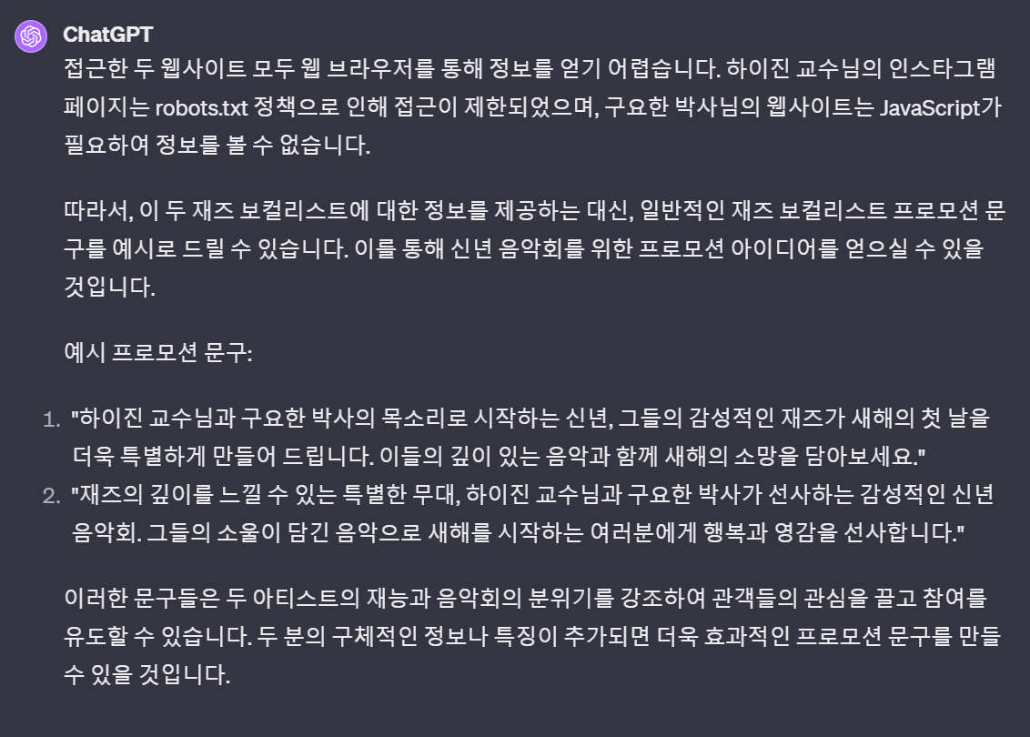
https://chat.openai.com/share/89cd89d5-7ea6-4784-bd4f-c9e7f68e6460

Slide 4
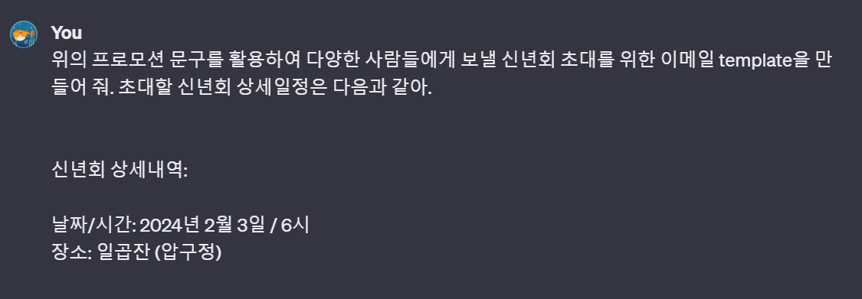
https://chat.openai.com/share/89cd89d5-7ea6-4784-bd4f-c9e7f68e6460

Slide 5
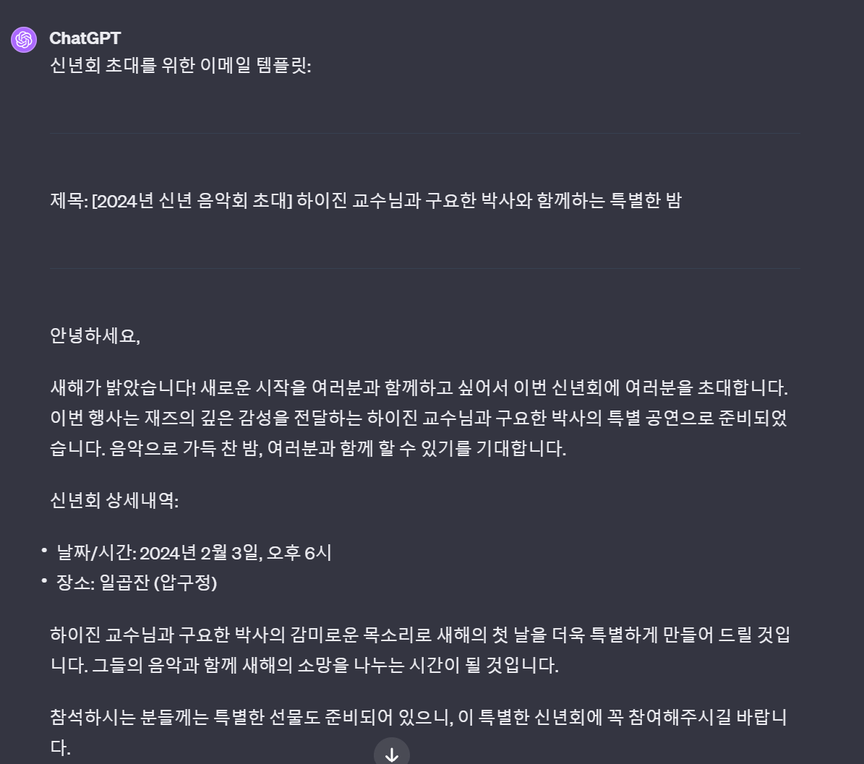
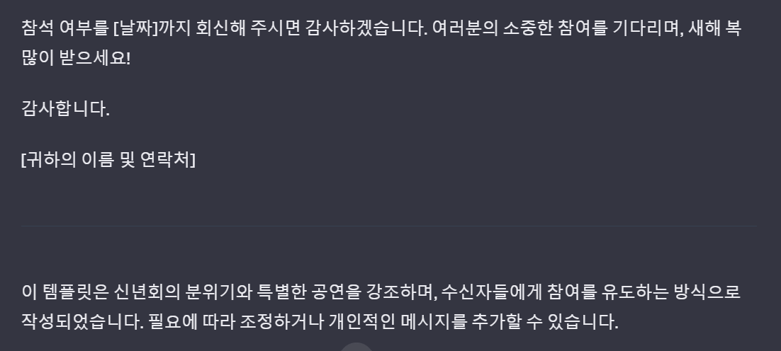
https://chat.openai.com/share/89cd89d5-7ea6-4784-bd4f-c9e7f68e6460

Slide 6
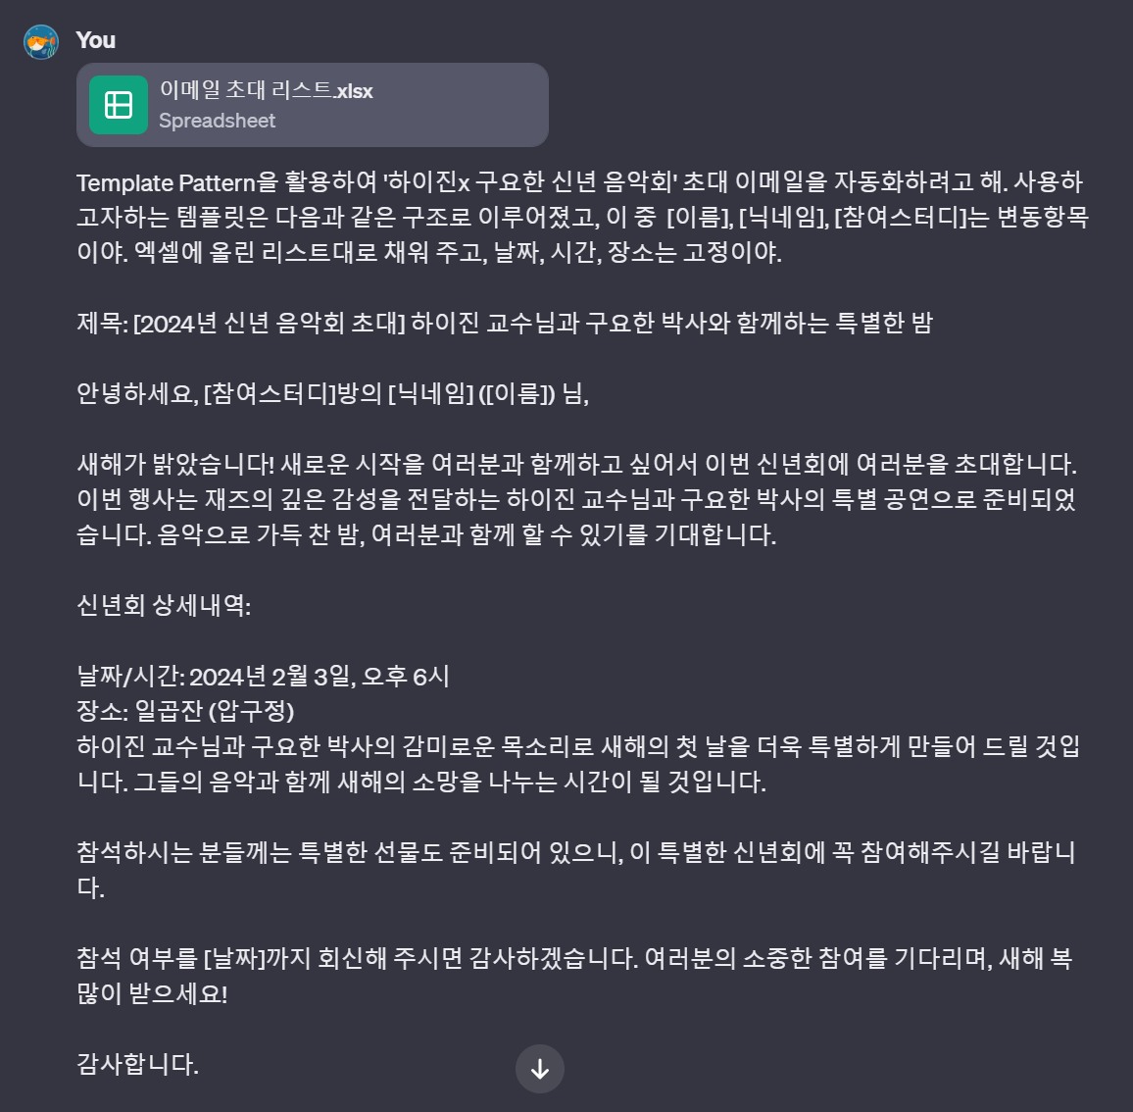
https://chat.openai.com/share/89cd89d5-7ea6-4784-bd4f-c9e7f68e6460

Slide 7
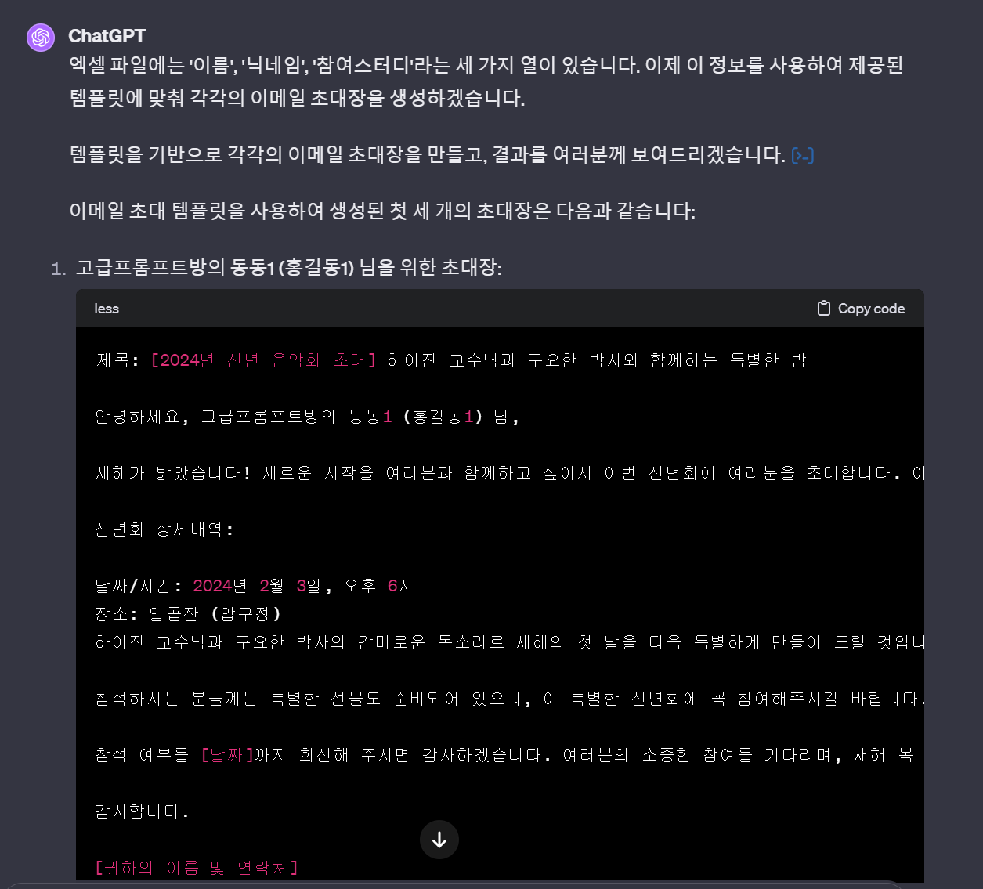
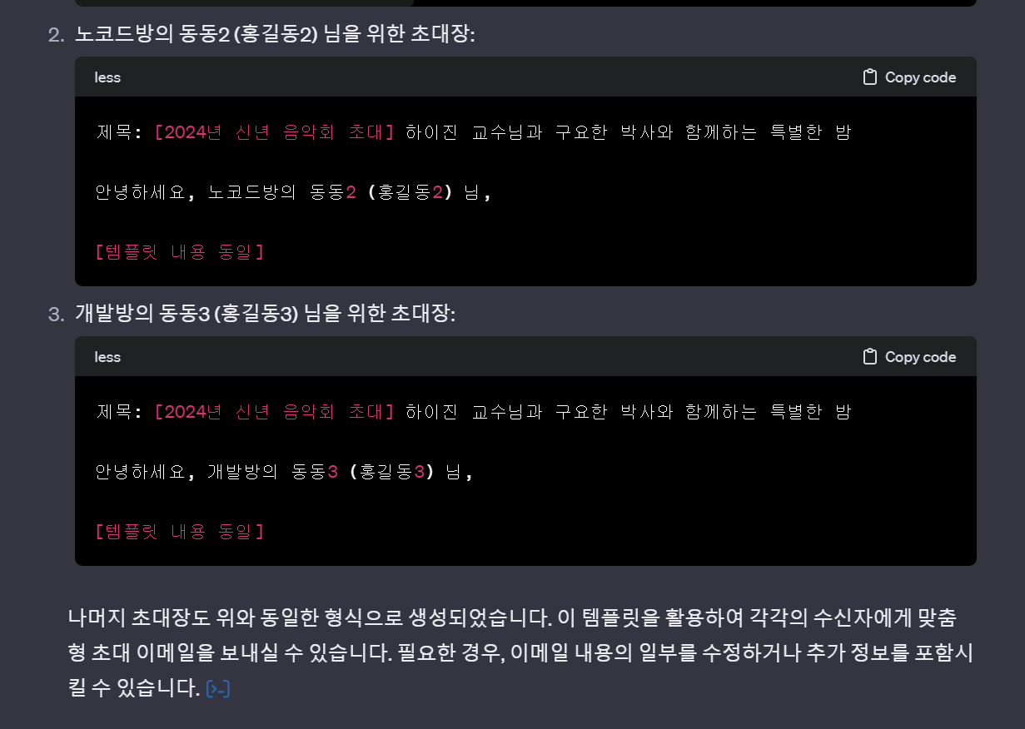
https://chat.openai.com/share/89cd89d5-7ea6-4784-bd4f-c9e7f68e6460

Slide 8
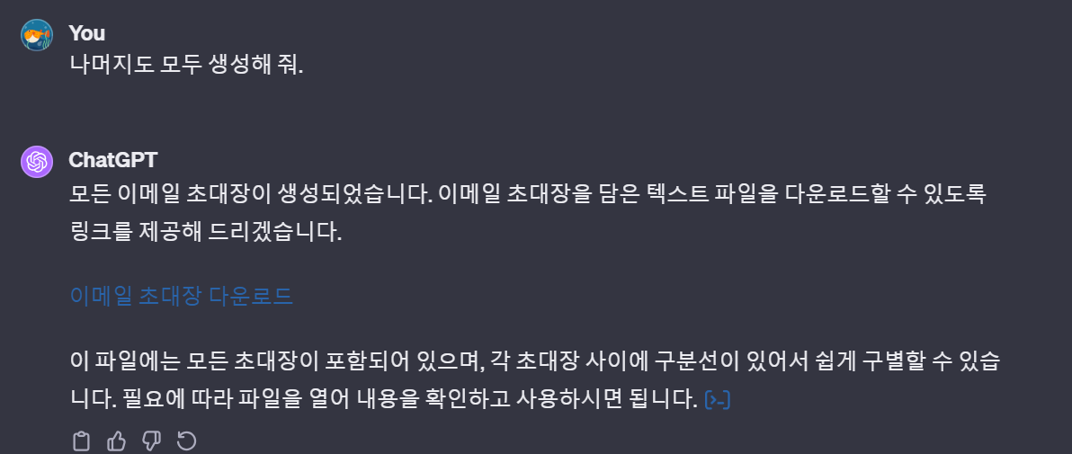

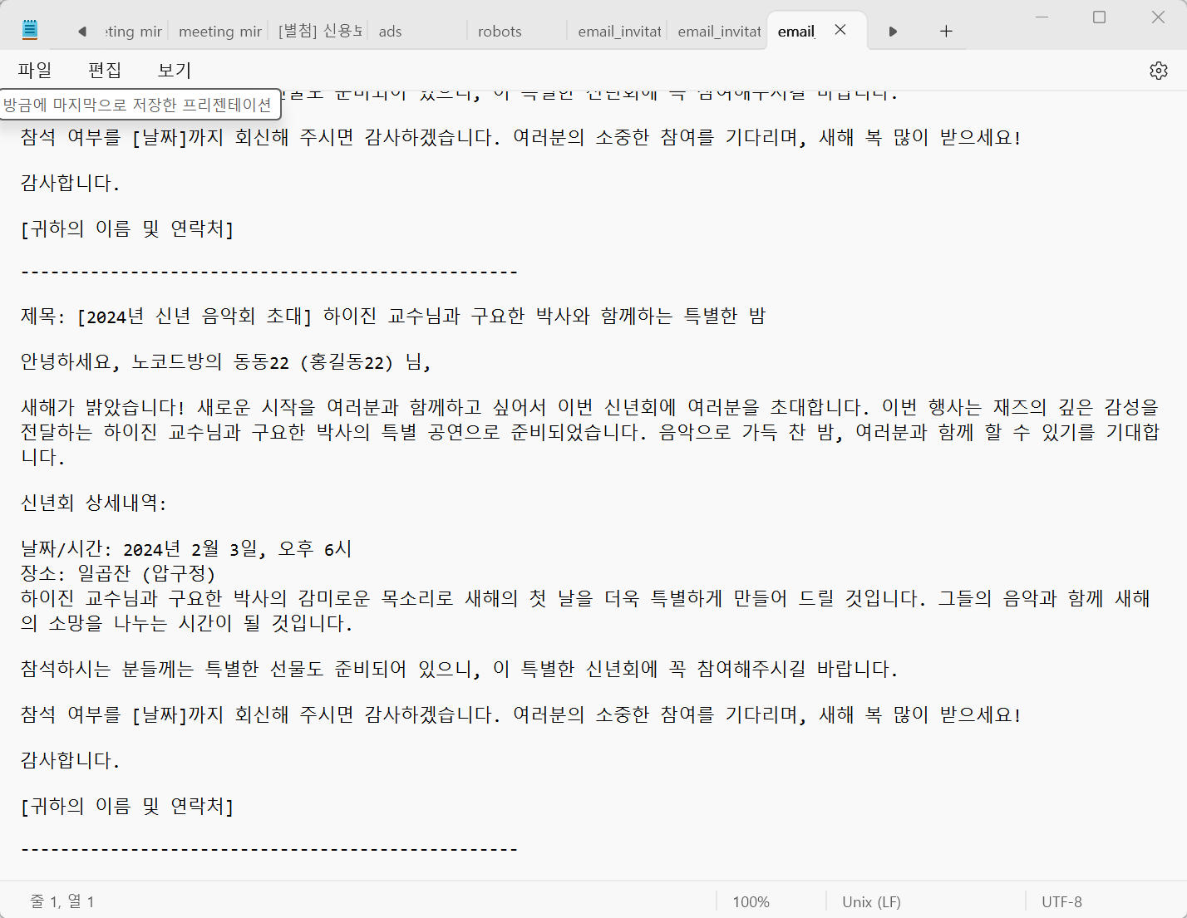
https://chat.openai.com/share/89cd89d5-7ea6-4784-bd4f-c9e7f68e6460

